Slide 1

Знакомство с гиро датчиком и решение проблем с его дрифтом
By Sanjay and Arvind Seshan

Slide 2
На этом занятии
Изучим как работает Гиро датчик
Рассмотрим 2 распространённые проблемы Гиро датчика (дрифт и лаг)
Узнаем что означает «дрифт»
Научимся корректировать показания Гиро датчика методом «калибровки»
Пререквизиты: Шины данных, Циклы, Логические операции и принятие решений
Обновление: Пожалуйста ознакомьтесь с уроком “Знакомство с Гиро датчиком (обновленный)” после этого урока. Обновление за (8/6/2017). Методы рассмотренные на этом занятии не будут работать с новыми датчиками. Пожалуйста просмотрите следующий урок, чтобы определить какая у вас модель датчика и какие альтернативы у вас есть, чтобы откалибровать ваш гиро датчик.

Slide 3
Гиро датчик
Гиро датчик измеряет вращательное движение
Датчик измеряет скорость вращения в градусах в секунду (скорость)
Он также отслеживает итоговый угол поворота и, следовательно, позволяет измерить, как далеко повернулся ваш робот (угол)
Точность датчика ±3 градусов на 90 градусов поворота

Slide 4
Проблемы с Гиро датчиком
Существует 2 распространённые проблемы – дрифт и лаг
Дрифт – значения изменяются, даже если робот стоит на месте
Лаг – показания задерживаются
На этом занятии мы сфокусируемся на первой проблеме: дрифте.
Мы покроем тему лага в уроке «Поворот по гиро датчику»
Решение проблемы дрифта: калибровка
Источник проблемы дрифта то, что гироскоп должен «изучить» что такое «покой».
Для датчика цвета вам нужно научить робота черному и белому
Для вашего Гиро вам нужно откалибровать положение покоя

Slide 5
Калибровки датчика, чтобы решить первую проблему
Гиро датчик авто-калибруется, когда робот включается или при подключении. Если робот движется во время калибровки, гиро «учит» неправильное состояние «покоя» – это вызывает дрифт!
К сожалению, не существует блока калибровки Гиро датчика. Есть несколько способов калибровки датчика.

Slide 6
Важные заметки
Ниже приведены важные замечания по правильному использованию гироскопа !!!!!
РОБОТ ДОЛЖЕН БЫТЬ НЕПОДВИЖЕН, ПРИ ЗАПУСКЕ ЭТИХ ПРОГРАММ КАЛИБРОВКИ!!!!
ТАК ЖЕ КАК И КАЛИБРОВКА ДАТЧИКА ЦВЕТА ВАМ НЕ НУЖНО КАЛИБРОВКАТЬСЯ КАЖДЫЙ РАЗ, КОГДА ХОТИТЕ СЧИТАТЬ ПОКАЗАНИЯ ГИРО. ВАМ НУЖНО ОТКАЛИБРОВАТЬ ДАТЧИК В ОТДЕЛЬНОЙ ПРОГРАММЕ, ПЕРЕД ЗАПУСКОМ ОСНОВНОЙ ИЛИ В НАЧАЛЕ ЗАПУСКА ОСНОВНОЙ ПРОГРАММЫ.
Обновление: Пожалуйста ознакомьтесь с уроком “Знакомство с Гиро датчиком (обновленный)” после этого урока. Обновление за (8/6/2017). Методы рассмотренные на этом занятии не будут работать с новыми датчиками. Пожалуйста просмотрите следующий урок, чтобы определить какая у вас модель датчика и какие альтернативы у вас есть, чтобы откалибровать ваш гиро датчик.

Slide 7
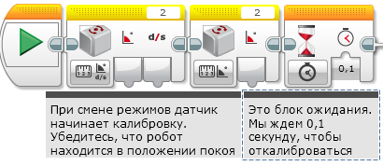
Калибровка: метод 1
Гиро калибруется при переключении режимов. Так режим считки угла следует за считкой в режиме скорости.
Во-вторых, добавьте блок ожидания, чтобы дать датчику немного времени для полного сброса. Наш опыт показывает, что достаточно 0,1 секунды.
Обратите внимание, что в остальной части вашей программы вы должны использовать только режим гироскопа «угол». Использование режима «скорость» или «угол и уровень» приведет к повторной калибровке гироскопа.

Slide 8
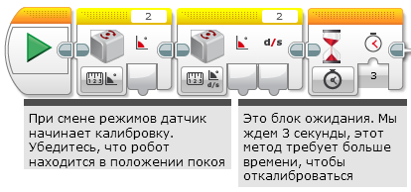
Калибровка: метод 2
Эта версия калибровки оставляет гиро датчик в режиме Угол и уровень.
Минус этого метода – он требует больше времени (около 3 секунд). Так же вы не можете больше сбрасываться!
Обратите внимание, что в остальной части вашей программы вы должны использовать только режим гироскопа «угол». Использование режима «скорость» или «угол и уровень» приведет к повторной калибровке гироскопа. Не используйте сброс – он переведет датчик в режим угла, что приведет к 3 секундной калибровке.

Slide 9
Калибровка: метод 3 Псевдокод
Простое ожидание времени пока откалибруется датчик не всегда будет работать.
Гиро выдает “Not a Number” (NaN), пока он не был реально сброшен. NaN не >, =, или < любого числа. Потому что NaN не число.
Единственный путь узнать когда реально произошел сброс датчика это ждать реального числа, вместо Not-a-Number значения
Шаг 1: перекалибруйте гиро датчик
Шаг 2: откройте цикл
Шаг 3: считайте угол
Шаг 4: проверьте значение >= 0
Шаг 5: проверьте значение < 0
Шаг 6: проведите лог. операцию «или» с результатами из шага 4 и 5
Шаг 7: если результат из шага 6 ИСТИНА, выйти из цикла
После всего этого дрифт гиро датчика должен пройти.

Slide 10
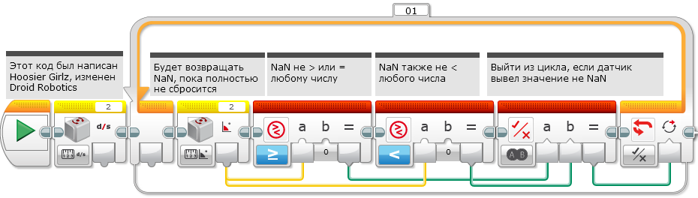
Калибровка: метод 3 Решение
Эта версия калибровки оставляет датчик в режиме угол. Это скорее всего самый используемый режим. Код занимает по времени около 0,1 секунды.
Обратите внимание, что в остальной части вашей программы вы должны использовать только режим гироскопа «угол». Использование режима «скорость» или «угол и уровень» приведет к повторной калибровке гироскопа.

Slide 11
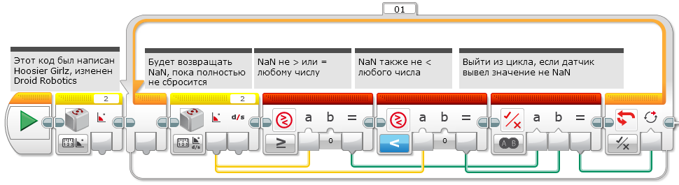
Калибровка: метод 4 Решение
Эта версия калибровки оставляет гиро датчик в режиме Угол и уровень.
Обратите внимание, что в остальной части вашей программы вы должны использовать только режим гироскопа «угол». Использование режима «скорость» или «угол и уровень» приведет к повторной калибровке гироскопа. Не используйте сброс – он переведет датчик в режим угла, что приведет к 3 секундной калибровке.

Slide 12
Обсуждение
Какие есть 2 проблемы с программированием гиро датчиков? Отв.: дрифт и лаг
Что значит дрифт?
Отв.: Значения показания гиро датчика изменяются, даже когда робот неподвижен
Можно ли двигать робота когда он калибрует гиро датчик?
Отв.: Нет!! Оставьте робота неподвижным.
Нужно ли калибровать гиро датчик перед каждым движением?
Отв.: Нет. Нужно только один раз в начале программы
Почему это может быть полезным проверить множество решений?
Отв.: В робототехнике существует несколько способов решения проблем, и решения могут быть с компромиссам (например, сколько времени занимает код для запуска кода, можете ли вы использовать показания скорости и угла?)
Обновление: Пожалуйста ознакомьтесь с уроком “Знакомство с Гиро датчиком (обновленный)” после этого урока. Обновление за (8/6/2017). Методы рассмотренные на этом занятии не будут работать с новыми датчиками. Пожалуйста просмотрите следующий урок, чтобы определить какая у вас модель датчика и какие альтернативы у вас есть, чтобы откалибровать ваш гиро датчик.

Slide 13
Благодарность
Этот урок написан Sanjay Seshan и Arvind Seshan и содержит код Hoosier Girlz (http://www.fllhoosiergirlz.com)
Больше уроков доступно на сайте mindlesson.ru и ev3lessons.com
Перевод осуществил: Абай Владимир, abayvladimir@hotmail.com
This work is licensed under a Creative Commons Attribution-NonCommercial-ShareAlike 4.0 International License.

